Slide 1
Μάθημα 3
Σχεδιασμός και παραμετροποίηση ιστοσελίδας. Οι τεχνολογίες HTML και CSS. Το μοντέλο MVC (Model View Controller).

Slide 2
Παραμετροποίηση και σχεδιασμός ιστοσελίδας
Ο σχεδιασμός ιστοσελίδας είναι μια διαδικασία που περιλαμβάνει πολλές και διαφορετικές αποφάσεις που πρέπει να πάρει η ομάδα ή οι ομάδες που έχουν αναλάβει αυτή την εργασία.
Στον αισθητικό σχεδιασμό λαμβάνουμε υπόψη παράγοντες που περιλαμβάνουν αλλά δεν εξαντλούνται στα παρακάτω:
  Τύπους της εφαρμογής. Πχ portal, site, εφαρμογή κινητής
  Branding (λογότυπα, χρώματα, φυσιογνωμία και αντικείμενο εταιρίας.) Πχ. Άλλη εφαρμογή θέλει η Coca Cola ™ και άλλο το απορρυπαντικό Tide ™
  Αιτία δημιουργίας της εφαρμογής. Πχ. Άλλο το site της παρουσίασης ενός νέου προϊόντος, άλλο μιας δράσης που σχετίζεται με ένα προϊόν και άλλο μιας δαδικτυακής business εφαρμογής.
  Το πλήθος και το είδος της πληροφορίας.
  Το πλήθος και το είδος των επιλογών χρήστη.
  ……

Slide 3
Παραμετροποίηση και σχεδιασμός ιστοσελίδας
Στον λειτουργικό σχεδιασμό λαμβάνουμε υπόψη παράγοντες που περιλαμβάνουν αλλά δεν εξαντλούνται στα παρακάτω:
Τύπος και χρήση της εφαρμογής
Απαιτήσεις εφαρμογής
Η ευχρηστία
Η πληροφορία

Slide 4
Παραμετροποίηση και σχεδιασμός ιστοσελίδας
Στην αρχιτεκτονική λαμβάνουμε υπόψη παράγοντες που περιλαμβάνουν αλλά δεν εξαντλούνται στα παρακάτω:
Τύπος σύνδεσης πελατών, συσκευών και εξυπηρετητών. Αργές-γρήγορες γραμμές, κινητά-υπολογιστές, λειτουργικά συστήματα και άλλες ετερογένειες.
Φύση και όγκος δεδομένων. Εικόνα, ήχος, δεδομένα, μεταδεδομένα, συχνότητα αλλαγών, σημαντικότητα, ακεραιότητα….
Συντήρηση και επεκτασιμότητα
Εμπειρία των μηχανικών και των χρηστών
Διαλειτουργικότητα με υπάρχουσες υποδομές.
……………

Slide 5
Παραμετροποίηση και σχεδιασμός ιστοσελίδας
Στην τεχνολογία (τύπος βάσεων και δεδομένων, γλώσσες και τεχνικές) λαμβάνουμε υπόψη παράγοντες που περιλαμβάνουν αλλά δεν εξαντλούνται στα παρακάτω:
Συνάφεια με το επιθυμητό αισθητικό αποτέλεσμα
Συνάφεια με την επιλεγείσα αρχιτεκτονική
Εμπειρία των μηχανικών
Συντήρηση κα επεκτασιμότητα
……………..

Slide 6
Το μοντέλο MVC (Model View Controller).
Ο σκοπός σε πολλές WEB εφαρμογές είναι να ανακτήσουν τα δεδομένα από μια βάση, να τα εμφανίσουν στο χρήστη και αφού τα αλλάξει, το σύστημα να αποθηκεύσει τις ενημερωμένες εκδόσεις στο χώρο αποθήκευσης. θα μπορούσαμε να συνδέσουμε αυτά τα δύο κομμάτια μαζί σε μια οντότητα (ένα κοινό τμήμα κώδικα) για να μειώσουμε τον κώδικα και να βελτιώσουμε και την απόδοση των εφαρμογών. Ωστόσο, κάτι τέτοιο θα θα δημιουργούσε προβλήματα αφού η διεπαφή χρήστη τείνει να αλλάζει πολύ πιο συχνά από ό, τι το σύστημα αποθήκευσης δεδομένων. Ένα άλλο πρόβλημα με τη σύνδεση των κομματιών διασύνδεση δεδομένων και την διεπαφή χρήστη είναι ότι οι επιχειρηματικές εφαρμογές τείνουν να ενσωματώνουν επιχειρηματική λογική (Business Logic) που πηγαίνει πολύ πέρα ​​από τη διαβίβαση των στοιχείων. Οπότε πυκνός και απιτειτικός κώδικας της επιχειρηματικής λογικής θα μπερδεύεται με μενού και κουμπιά του interface.
Πρόβλημα
Πώς μπορείτε να τμηματοποιήσετε τη λειτουργικότητα διεπαφής χρήστη μιας εφαρμογής Web, έτσι ώστε να μπορείτε εύκολα να τροποποιήσετε τα επιμέρους τμήματα;

Slide 7
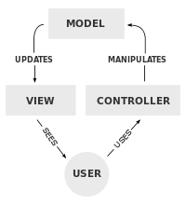
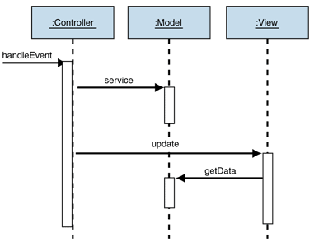
Το μοντέλο MVC (Model View Controller).
Το Model-View-Controller (MVC) πρότυπο διαχωρίζει τη μοντελοποίηση (Business Model), την παρουσίαση και τις επιλογές του χρήστη σε τρία ανεξάρτητα και αλληλοσυνεργαζόμενα τμήματα.
• Model. Το μοντέλο διαχειρίζεται τη συμπεριφορά και τα δεδομένα του πεδίου εφαρμογής (Business), ανταποκρίνεται στα αιτήματα για παροχή πληροφοριών και ανταποκρίνεται αιτήματα για αλλαγή της κατάστασης των δεδομένων.
• View. Η προβολή διαχειρίζεται την εμφάνιση των πληροφοριών.
• Controller. Ο ελεγκτής ερμηνεύει τις εισόδους του ποντικιού και του πληκτρολογίου από το χρήστη, ενημερώνοντας το μοντέλο ή/και την προβολή για να αλλάξει ανάλογα με την περίπτωση.
Πηγή wikipedia, Microsoft MSDN

Slide 8
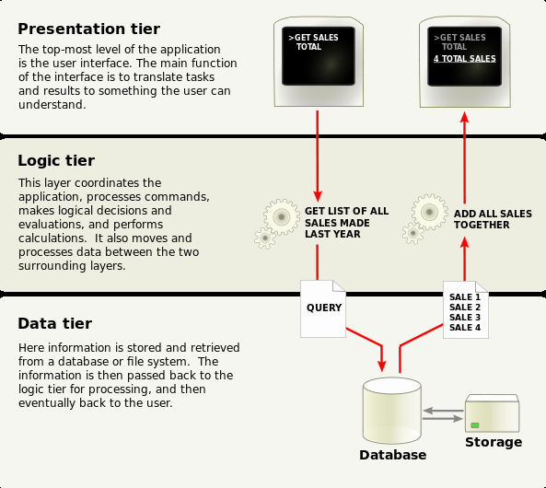
Multitier architecture (Το MVC in layers)
Πηγη: wikipedia

Slide 9
HTML- Δομή του αρχείου
<html>
<head>
<title>This is document title</title>
</head>
<body>
<h1>Heading 1</h1>
<h2>Heading 2</h2>
<p>Το site μας</p>
</body>
</html>

Slide 10
HTML-Επικεφαλίδα
<head>
<title>HTML Basic tags</title>
<meta name="Keywords" content="HTML, HEAD" />
<meta name="description" content="HTML HEAD" />
<base href="http://www.mysite.gr" />
<link rel="stylesheet" type="text/css" href=“mystyle.css" />
<script type="text/javascript">
a javascript method here please!!!!
</script>
</head>
Άλλα meta
Ανανέωση ιστοσελίδας
<meta http-equiv="refresh" content="10" />
Αλλαγές ιστοσελίδας
<meta name="revised" content=«”revision details , 6/12/2006" />
redirection
<meta http-equiv="refresh“ content="10; url=http://www.tutorialspoint.com" />
cookie
<meta http-equiv="cookie" content="userid=xyz; expires=Wednesday, 28-Mar-14 20:00:00 GMT; />
author
<meta name="author" content=“Me Me" />

Slide 11
Attributes
id=“a value“
<p id=“Test">Attributes help in javascript programming also give certain values to parameters</p>
title=“Hello“
style="font-family:arial; color:#FF0000;“
Τα tags είναι τα αντικείμενα και τα attributes είναι οι ιδιότητες τους

Slide 12
Attributes
align right, left, center Horizontally aligns tags
valign top, middle, bottom Vertically aligns tags within an HTML element.
bgcolor numeric, hexidecimal, RGB
values
Places a background color behind an element
background URL Places an background image behind an element
id User Defined Names an element for use with Cascading Style
Sheets.
class User Defined Classifies an element for use with Cascading Style
Sheets.
width Numeric Value Specifies the width of tables, images, or table
cells.
height Numeric Value Specifies the height of tables, images, or table
cells.
title User Defined "Pop-up" title for your elements.

Slide 13
HTML Tags
paragraph
<p> Defines a paragraph
<br> Inserts a single line break
formatting
<b> Defines bold text
<em> Defines emphasized text
<i> Defines a part of text in an alternate voice or mood
<small> Defines smaller text
<strong> Defines important text
<sub> Defines subscripted text
<sup> Defines superscripted text
<ins> Defines inserted text
<del> Defines deleted text
<mark> Defines marked/highlighted text
comments
<!-- Write your comments here -->

Slide 14
HTML Tags
Links
Bookmark
<a id="tips">Useful Tips Section</a>
Να μεταπηδήσω σε ένα bookmark
<a href="#tips">Visit the Useful Tips Section</a>
Link με bookmark σε άλλη σελίδα
<a href=http://www.w3schools.com/html_links.htm#tips> click here</a>
Image και image-map
<img src="planets.gif" width="145" height="126" alt="Planets" usemap="#planetmap">
<map name="planetmap">
<area shape="rect" coords="0,0,82,126" alt="Sun" href="sun.htm">
<area shape="circle" coords="90,58,3" alt="Mercury" href="mercur.htm">
<area shape="circle" coords="124,58,8" alt="Venus" href="venus.htm">
</map>

Slide 15
HTML Tags
Tables
<table border="1" style="width:300px">
< tr>
<td>Jill</td>
<td>Smith</td>
<td>50</td>
< /tr>
<tr>
< td>Eve</td>
<td>Jackson</td>
<td>94</td>
</tr>
</table>

Slide 16
HTML Tags
<table> Defines a table
<th> Defines a header cell in a table
<tr> Defines a row in a table
<td> Defines a cell in a table
<caption> Defines a table caption
<colgroup> Specifies a group of one or more columns in a table for formatting
<col> Specifies column properties for each column within a <colgroup> element
<thead> Groups the header content in a table
<tbody> Groups the body content in a table
<tfoot> Groups the footer content in a table
Layout
<div> Defines a section in a document (block-level)
<span> Defines a section in a document (inline)

Slide 17
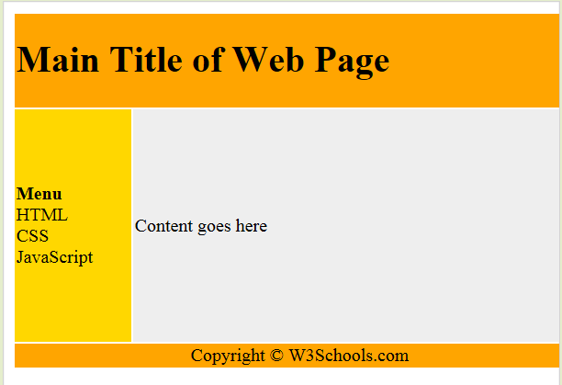
<!DOCTYPE html>
<html>
<body>
<table width="500">
<tr>
<td colspan="2" style="background-color:#FFA500;">
<h1>Main Title of Web Page</h1>
</td>
</tr>
<tr>
<td style="background-color:#FFD700;width:100px;">
<b>Menu</b><br>
HTML<br>
CSS<br>
JavaScript
</td>
<td style="background-color:#eeeeee;height:200px;width:400px;">
Content goes here</td>
</tr>
<tr>
<td colspan="2" style="background-color:#FFA500;text-align:center;">
Copyright © W3Schools.com</td>
</tr>
</table>
</body>
</html>

Slide 18
HTML Tags
Εισαγωγή ανεξάρτητης σελίδα σε σελίδα….
<iframe> Defines an inline frame
<iframe src="http://www.w3schools.com">
<p>Your browser does not support iframes.</p>
</iframe>

Slide 19
CSS
p
{
text-align:center;
/*This is another comment*/
color:black;
font-family:arial;
}
TEXT
Color:QSets the color of text
Direction: Specifies the text direction/writing direction
letter-spacing : Increases or decreases the space between characters in a text
line-height : Sets the line height
text-align: Specifies the horizontal alignment of text
text-decoration : Specifies the decoration added to text
text-indent : Specifies the indentation of the first line in a text-block
text-shadow : Specifies the shadow effect added to text
text-transform: Controls the capitalization of text
unicode-bidi: Used together with the direction property to set or return whether the text should be overridden to support multiple languages in the same document
vertical-align: Sets the vertical alignment of an element
white-space: Specifies how white-space inside an element is handled
word-spacing: Increases or decreases the space between words in a text

Slide 20
CSS
Πίνακες
table, td, th
{
border:1px solid green;
}
th
{
background-color:green;
color:white;
}
Σύνδεσμοι
a:link {background-color:#B2FF99;}
a:visited {background-color:#FFFF85;}
a:hover {background-color:#FF704D;}
a:active {background-color:#FF704D;}

